Slide 1
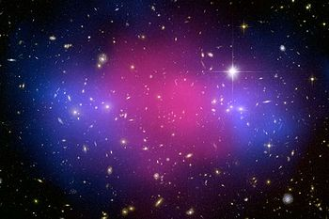
Гала́ктика (др.-греч. Γαλαξίας — Млечный Путь) — гравитационно-связанная система из звёзд, межзвёздного газа, пыли и тёмной материи. Все объекты в составе галактик участвуют в движении относительно общего центра масс.
Галактики — чрезвычайно далёкие объекты, расстояние до ближайших из них принято измерять в мегапарсеках, а до далёких — в единицах красного смещения.

Slide 2
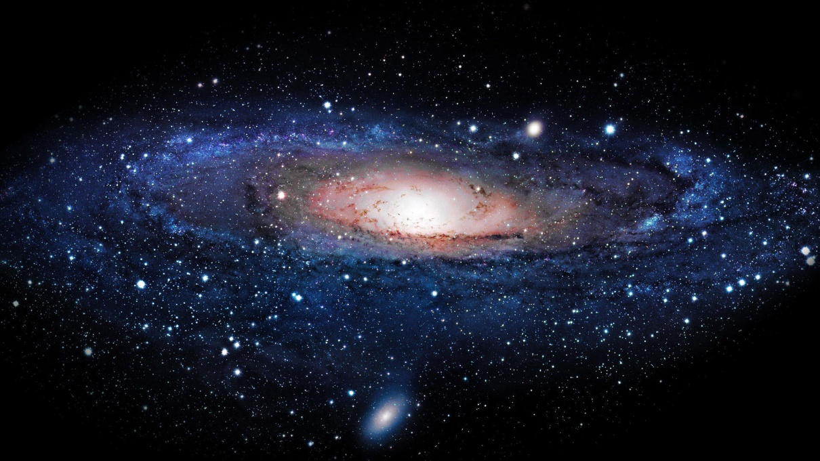
ОБЩИЕ СВОЙСТВА ГАЛАКТИК
Галактики – сложные по составу и структуре системы. Галактики не имеют резких границ, их яркость постепенно спадает с удалением от центра наружу, поэтому понятие размера не является строго определенным. Светимость галактик (т.е. полная мощность излучения) меняется в еще больших пределах, чем их размер. Эта величина примерно соответствует общему количеству звезд в галактике или ее полной массе. Светимость галактик такого типа как наша Галактика составляет несколько десятков миллиардов светимостей Солнца. Все галактики делятся на три больших типа: эллиптические, спиральные и неправильные.

Slide 3
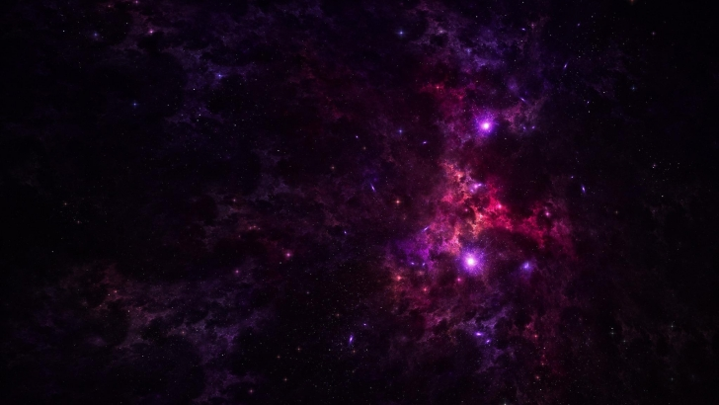
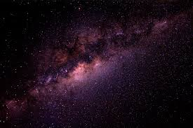
Возраст галактик
Возраст галактик оценивают по их звездному составу, который определяют по спектру (или цвету) звездного излучения, опираясь при этом на теорию звездной эволюции, указывающую характерный возраст звезд различного спектрального класса. Однако само понятие возраста галактик определено нечетко, поскольку процесс формирования галактики может занимать 1–2 (а в некоторых случаях и более) миллиарда лет. Тем не менее, анализ наблюдений показал, что в абсолютном большинстве случаев самые старые звезды галактик всех типов имеют сходный возраст, превышающий 10 миллиардов лет.

Slide 4
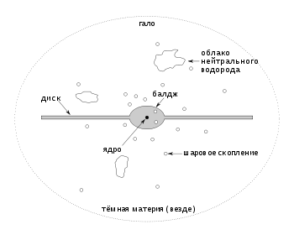
Балдж (от англ. bulge — «вздутие») — центральный яркий эллипсоидальный компонент спиральных и линзообразных галактик.
Гало́ (от др.-греч. ἅλως — круг, диск; также а́ура, нимб, орео́л) — оптический феномен, светящееся кольцо вокруг источника света.
Схема спиральной галактики, вид в профиль

Slide 5
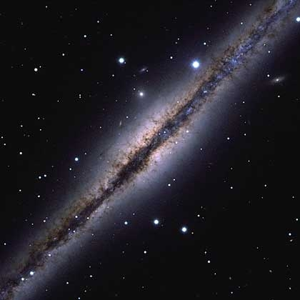
Виды спиральных галактик
Кроме того, спиральные галактики делятся на нормальные и пересеченные (или "с баром"). У последних спиральные ветви начинаются не у ядра, а у концов своеобразной перемычки проходящей через ядро.

Slide 6
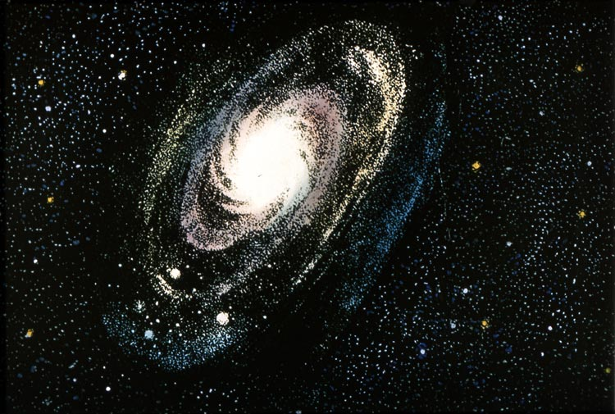
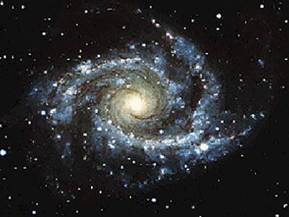
Состав спиральных галактик
Спиральные галактики содержат много межзвездной материи: пыли и газа. Все это скапливается в спиральных рукавах, как и молодые голубые звезды. Здесь же, в спиральных рукавах, идет бурный процесс звездообразования. В ядрах спиральных галактик содержатся старые звезды.
Плотность размещения звезд там очень высока, а межзвездного вещества значительно меньше, чем в спиральных рукавах. Ядро окружает множество шаровых скоплений и отдельных старых звезд, число которых при удалении от центра быстро падает. Это так называемая сферическая составляющая спиральных галактик. Спиральные же рукава и межзвездные пыль и газ относятся к плоской составляющей. Действительно, при диаметре нашей Галактики в 100 000 световых лет толщина плоскости спиральных рукавов составляет всего около 2 000. У спиральных галактик, повернутых к нам боком, на фоне сияния звезд видна темная полоса - скопления темных газопылевых облаков.

